Slide 1
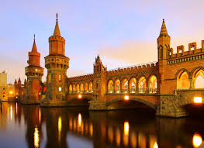
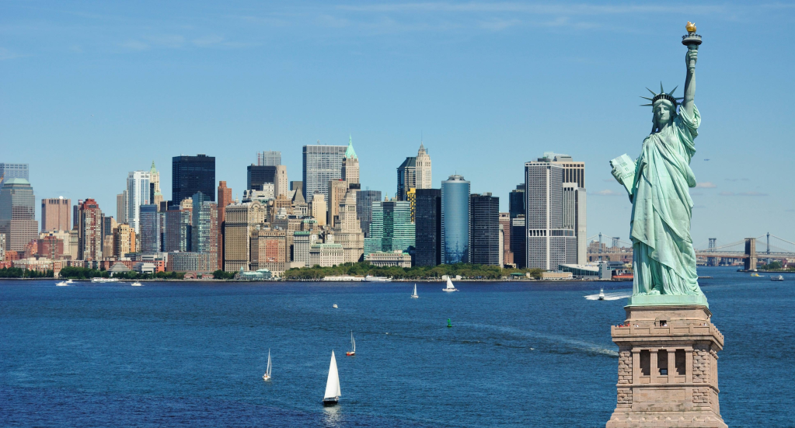
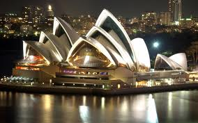
Les 5 pays où l’on vit le mieux
Pouvez-vous en deviner?

Slide 2
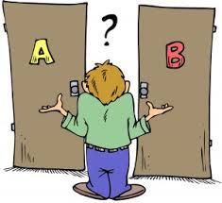
Comment choisir?
L'organisation "International Living", observateur de la qualité de vie dans le monde, publie un classement des pays les plus agréables à vivre.
Le classement des pays les plus attractifs s'adresse en priorité aux étrangers qui souhaitent s'expatrier pour s'installer dans de nouveaux pays. Il cherche donc à repérer meilleurs endroits pour "commencer une nouvelle vie, démarrer une affaire, investir, etc.
» Sur quels critères se base-t-il ? Ce classement se base sur 9 critères principaux : le coût de la vie, l'offre culturelle et de loisirs, l'économie, l'environnement, les libertés, la santé, les infrastructures, la sécurité, le niveau de risque du pays et le climat. La corruption, en revanche, n'entre pas en ligne de compte, malgré le fait qu'elle peut, selon "International living", influer sur le confort de l'étranger dans un pays.

Slide 3
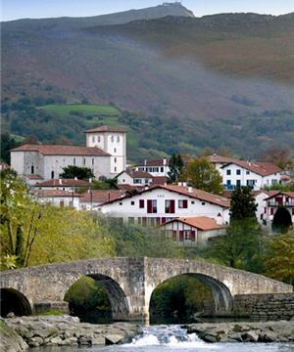
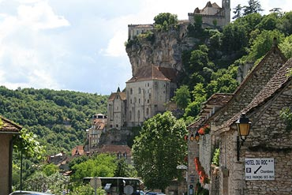
1. La France
La France remporte la médaille d'or
Pour la 2e fois, la France arrive en première position du classement,
et ce, malgré de forts taux de chômage et d'imposition.
Le vin, le TGV, le coût de la vie...
Parmi les atouts soulignés : le coût de la vie -en dehors de Paris-,
les infrastructures "parmi les meilleures du monde" (comme le réseau
TGV), les marques qui font la réputation du pays à l'international
(parfums, vins, gastronomie, voitures, etc.), l'offre culturelle ou encore l'attractivité pour les investissements.
Les notes de la France
(100 / 100 est la meilleure note)
Santé / Libertés / Sécurité et risques : 100 / 100
Culture et Loisirs : 98 / 100 Environnement : 94 / 100 Economie : 89 / 100
Climat : 80 / 100
Infrastructures : 77 / 100
Coût de la vie : 62 / 100
Note globale : 87 / 100

Slide 4
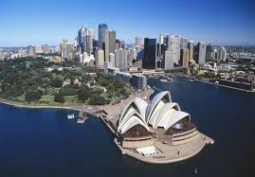
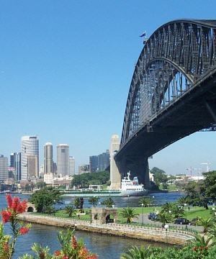
2. L’Australie
L'Australie confirme sa bonne position
L'Australie, prend cette année la deuxième place, car elle comporte,
selon "International Living", de nombreux avantages pour "qui n'a
pas peur de devoir voyager 12 heures pour rentrer chez soi, aux
Etats-Unis" (le rapport s'adresse ici aux candidats à l'expatriation).
Ses points forts
Le climat, le coût relativement bas de la vie, le grand choix de
divertissements et de loisirs accessibles, la stabilité politique ou encore
le dynamisme économique de l'Australie expliquent sa bonne place.
Les notes de l'Australie
Libertés / Sécurité et risques : 100 / 100 Economie / Climat : 89 / 100 Culture-Loisirs / Environnement / Santé : 88 / 100
Coût de la vie : 73 / 100
Infrastructures : 70 / 100
Note globale : 86 / 100

Slide 5
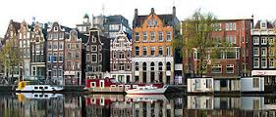
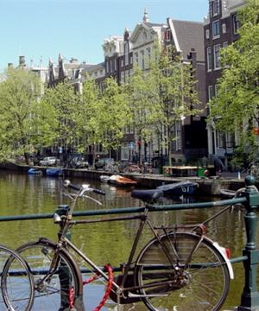
3. Les Pays-Bas
Avantages sociaux, libertés, économie
Premier des pays d'Europe du Nord, les Pays-Bas atteignent
cette année la troisième marche du podium. Comme pour la
majorité des pays d'Europe du Nord, les Pays-Bas bénéficient
d'avantages sociaux importants et d'un respect strict des libertés
individuelles. Son économie solide et son faible niveau de pauvreté
expliquent également sa bonne position.
Des faiblesses ?
En revanche, le climat et le coût de la vie peuvent, selon
"International living", se révéler dissuasifs.
Les notes des Pays-Bas
Libertés / Sécurité et risques : 100 / 100
Economie : 92 / 100
Santé : 89 / 100
Infrastructures / Environnement : 85 / 100
Culture et Loisirs : 83 / 100
Climat : 81 / 100
Coût de la vie : 63 / 100
Note globale : 85 / 100

Slide 6
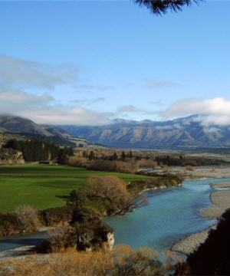
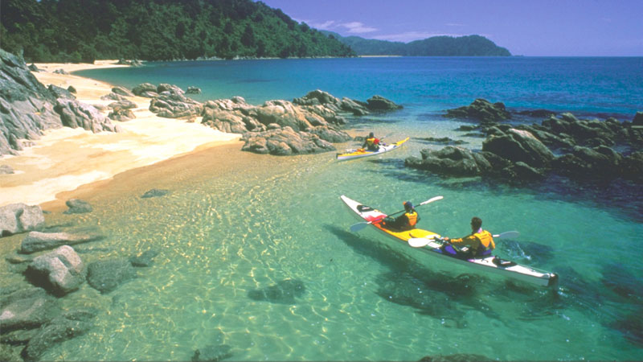
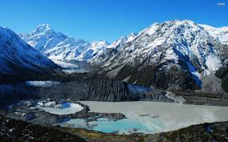
4. La Nouvelle-Zélande
Atout beauté
Une fois n'est pas coutume, la Nouvelle-Zélande est avant
tout récompensée pour la beauté de ses paysages. S'y ajoutent
des villes dynamiques, "un esprit de communauté enviable",
des niveaux élevés de protection sociale et d'éducation, etc.
"International Living" insiste également sur les importantes
opportunités immobilières qu'offre le pays : "Vous pouvez
trouver des maisons pour moins de 50 000 dollars".
Oui mais...
La seule limite que souligne le rapport de l'organisation est la
difficulté, pour les étrangers, d'obtenir une carte de résident.
Car le pays opère une sélection drastique de ses nouveaux
arrivants : ils doivent être jeunes et diplômés.
Les notes de la Nouvelle-Zélande:
Libertés / Sécurité et risques : 100 / 100
Santé / Environnement : 90 / 100
Culture et Loisirs : 85 / 100
Economie : 84 / 100
Infrastructures : 76 / 100
Climat : 72 / 100
Coût de la vie : 71 / 100
Note globale : 84 / 100

Slide 7
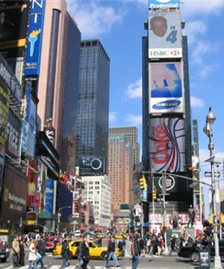
5. Les États-Unis
Douce reprise
Alors que les Etats-Unis, d'habitude dans les premières places du
classement, étaient descendus en septième position l’année dernière, ils
retrouvent cette année une cinquième place.
Difficile à battre
Seul pays du Top 10 à ne pas avoir une note de 100 / 100 concernant
les libertés individuelles, les Etats-Unis sont en plus empêtrés dans la
guerre en Irak et la lutte contre le terrorisme, leur dollar est faible et
leurs investissements incertains... Mais la première puissance
économique du monde reste difficile à déclasser. Les Etats-Unis
continuent d'être, selon "International Living", "un lieu confortable, sûr,
et même bon marché. Les notes des Etats-Unis
Sécurité et risques : 100 / 100 Libertés : 92 / 100
Economie : 90 / 100
Infrastructures : 86 / 100
Santé / Climat : 85 / 100
Culture et loisirs : 79 / 100
Coût de la vie : 72 / 100 Note globale : 84 / 100

Slide 8
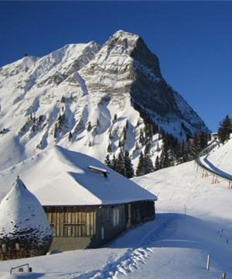
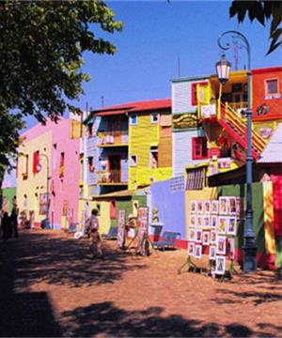
Autres pays du Top 10?
#6 – la Suisse
#7 – le Danemark
#8 – l’Italie
#9 – le Luxembourg
#10 – l’Argentine
Où en est le Canada???
Autres organisations qui évaluent la qualité de vie d’un pays?

Slide 9
Autres indicateurs?
L’organisation de coopération et de développement économiques (OCDE) a présenté l’indice du "vivre mieux", un indicateur qui introduit une forme de subjectivité dans l’univers glacé des indicateurs économiques.
Contrairement au PIB, qui ne mesure que la richesse produite dans un pays, cet indice prend en compte le bien-être de ses habitants, à travers toute une série de critères : leur satisfaction l’égard de leur logement, l’importance des liens sociaux et de l'engagement civique, la qualité de l’environnement, le sentiment de sécurité…
L’Indice permet aux citoyens de comparer le bien-être au sein de 34 pays sur la base de 11 critères que l’OCDE a identifiés comme essentiels, en ce qui concerne les conditions matérielles d’existence et la qualité de vie : logement, revenu, travail, communauté, éducation, environnement, gouvernance, santé, satisfaction à l’égard de l’existence, sécurité, équilibre entre vie professionnelle et vie familiale.
Dans le dernier classement Indicateur du vivre mieux de l’OCDE, le Canada parvient à se classer au cinquième rang des pays, tout juste derrière l'Australie, la Norvège, la Suède et le Danemark, en ce qui concerne la qualité de vie.

Slide 10
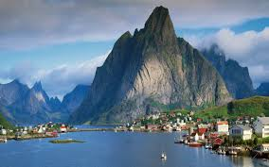
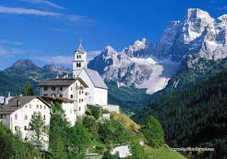
Où vivre mieux selon l’OCDE?
#1. Australie
#2. Norvège
#3. Suède
#4. Danemark
#5. Canada
#6. Suisse
#7. États-Unis
#8. Finlande
#9. Pays-Bas
#10. Nouvelle-Zélande

Slide 11
Autres indicateurs?
Quels sont les autres indicateurs de la qualité de vie?
Que veut dire “l’univers glacé des indicateurs économiques. »?

